Slide 1

연구 윤리란?
이 기 용
안동대학교 기계공학과
제56회 KOSCO SYMPOSIUM
2018년 5월 10일
국립 전북대학교 (전북 전주)

Slide 2

목 차
1. 연구 윤리란?
2. 학회 연구윤리 운영 규정
3. 질의응답(예) 내용
4. 참고 사이트

Slide 3
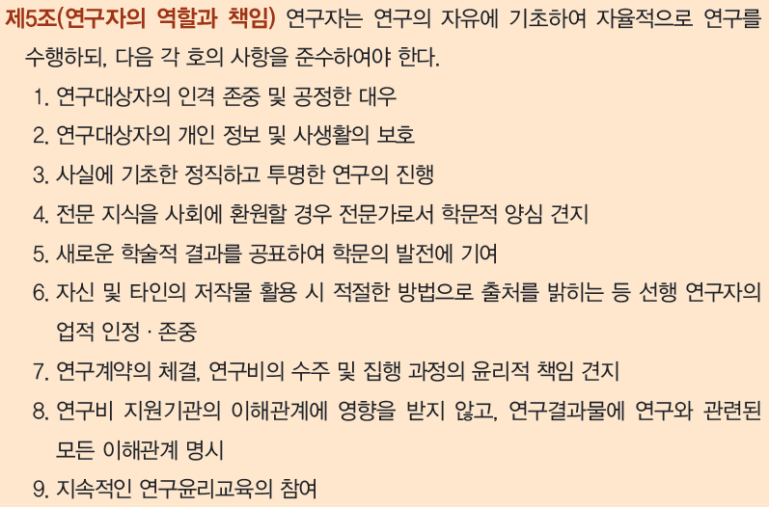
연구 윤리란?
정의) 연구자가 연구를 수행하면서 당연히 지켜야 할 원칙 및 행동
『연구윤리 확보를 위한 지침』 (교육부, 2015.11) 에서 연구자의 역할과 책임(제5조)

Slide 4
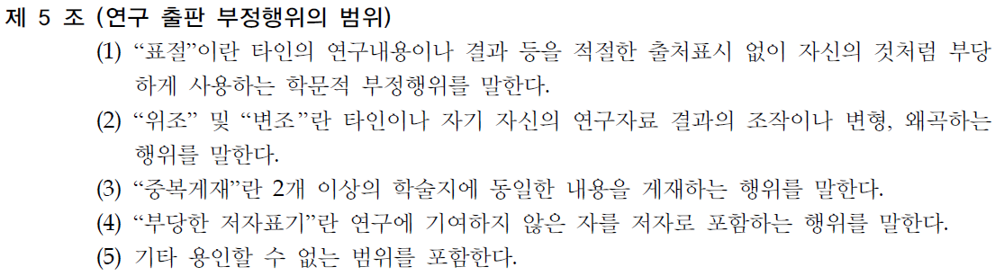
학회 연구윤리 운영 규정
『한국연소학회』 연구윤리 및 윤리위원회 운영규정
1. 위원회 구성 및 임무
- 위원장 1명과 간사 1명, 위원 3명으로 구성함
- 학회의 연구윤리에 관한 업무를 총괄(위반 행위 심사, 처리 등)
2. 연구 출판 부정행위의 범위
http://www.kosco.or.kr/?c=user&mcd=sub01_06
○ 연구윤리 자가 점검표 및 연구윤리 서약서
○ 연구출판 부정행위 제보서

Slide 5
질의응답(예) 내용*
질의) 학술대회에서 구도 혹은 포스터로 발표하였고 초록집에 실린바 있는 연구내용을 추후에 학술지에 정규 논문으로 게재하는 경우 중복게재에 해당하는가?
답변) 학술대회에서 구도 혹은 포스터로 발표 당시 제시하였던 자료와 그림은 추후에 본인의 학위논문이나 학술지 논문에 재사용할 수 있다. 또 다른 학술대회에서 그 내용을 그대로 발표해도 문제시 하지 않는 것이 대다수 학문분야의 관행이다. 학술대회에서의 발표는 아직 검증받지 아니한 가설을 여러 분야의 동료들에게 보여 주어 이의 타당성을 묻는 연구 활동의 일부이기 때문이다.
따라서 초록은 하나의 완성된 논문이 아니기 때문에 중복게재에 해당하지 않는다. 그러나 학문 분야와 학술지에 따라서는 학술대회에서 사전에 발표한 내용을 학술지에 게재하는 경우 논문 투고 시 해당 사실을 밝히고, 후소 논문에서는 인용 등을 통한 방법을 사용하여 중복사용 사실을 명백히 밝히도록 요구하는 경우도 있다.
각종 학술대회에서 발표한 포스터에 사용한 연구데이터를 후속 학술지 논문으로 발표하고자 하는 경우에는 출처를 밝히는 것이 바람직하다.
* 이원용 외 4인, 연구윤리질의응답집, 국가과학기술인력개발원, 2014

Slide 6

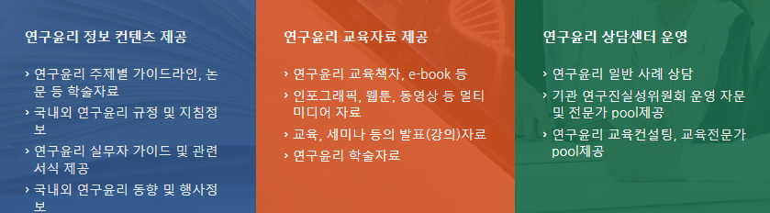

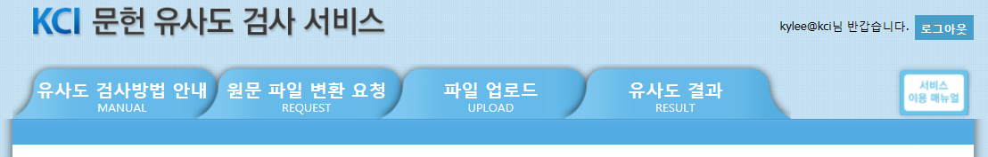
참고 사이트
http://www.cre.or.kr/
https://www.kci.go.kr/kciportal/main.kci

